Slide 1
INTERRUPTORES - Fundamentos Básicos
Raidel Coa
Ingeniero de Aplicaciones – Megger
República Dominicana, 13-15 de Agosto de 2019

Slide 2
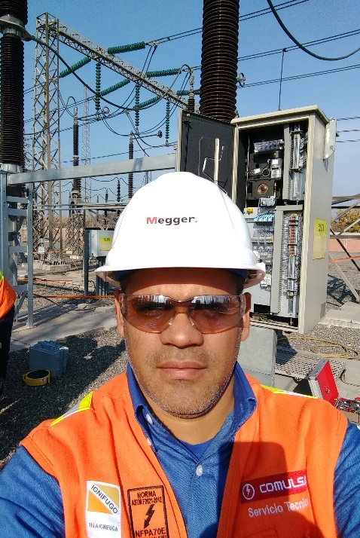
Presentador
Raidel Coa
Venezolano, Ingeniero electricista, posee estudios de cuarto nivel “Magister Scientiarum en Ingeniería Eléctrica”. Tiene 17 años de experiencia en pruebas eléctricas a equipos de alta tensión (11,4 a 800 kV). Fue miembro del comité de estudio A3 de CIGRE “High Voltage Equipment” durante los periodos 2010-2016.
Inspector de pruebas en fábrica (FAT) de CORPOELEC en:
COELME-EGIC, seccionadores 420 kV (Venecia – Italia)
ABB, interruptores, 245 y 420 kV (Ludvika – Suecia)
SIEMENS, Interruptores, 115 kV (Grenoble – Francia)
SIEMENS, Transformador de Potencia, 115/34,5 kV (Sao Paulo – Brasil)
ALSTOM, Transformadores de corriente, 800 kV (Minas Gerais – Brasil)
Profesor universitario de las cátedras de “Técnicas de Alta Tensión” y “Subestaciones Eléctricas” en UNEXPO – Puerto Ordaz (Venezuela), durante los años 2010 y 2017.
En la actualidad se desempeña como Ingeniero de Aplicaciones en Subestaciones para MEGGER (Centro, Sur America y el Caribe)

Slide 3
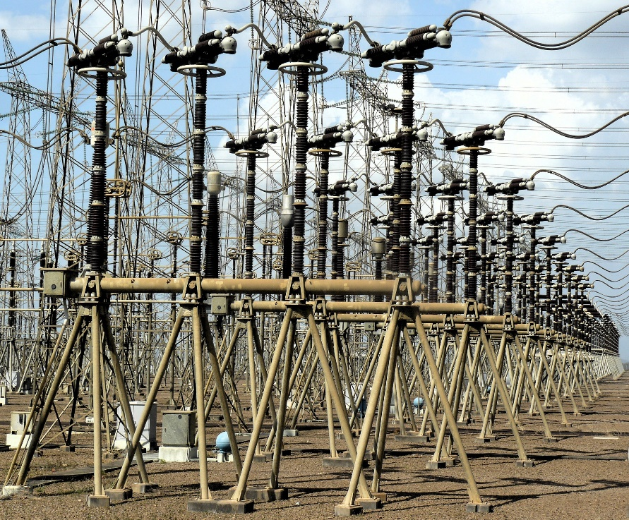
Contenido - Parte I: Fundamentos Básicos
Introducción
Clasificación de Interruptores
  Medio de extinción
  Mecanismo de operación
  Construcción
  Diseño
Componentes de Interruptores
Pruebas a Interruptores
Normas Internacionales
  IEC
  IEEE

Slide 4
Introducción

Slide 5
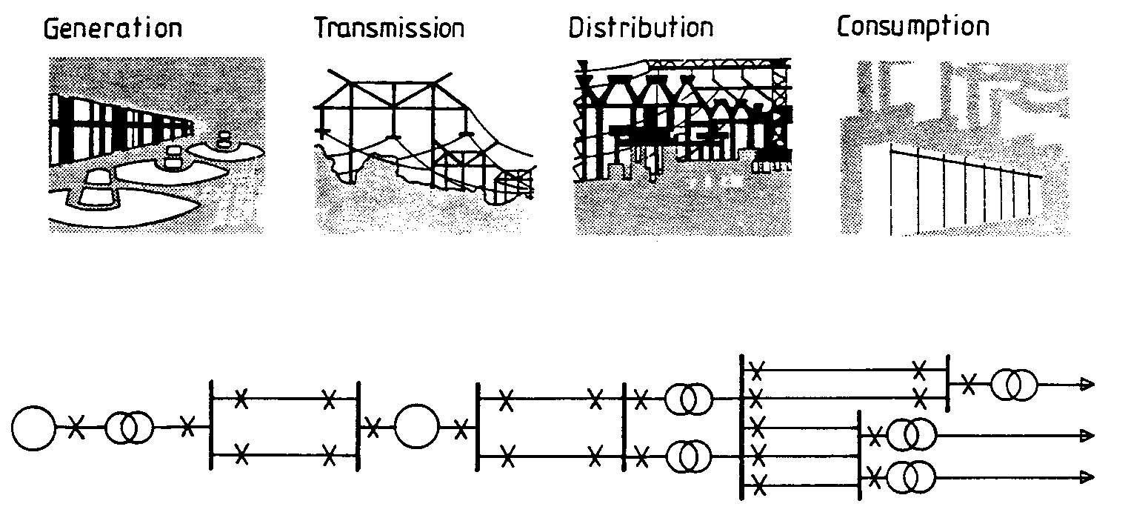
Introducción
Generación
Transmisión
Distribución
Consumo

Slide 6
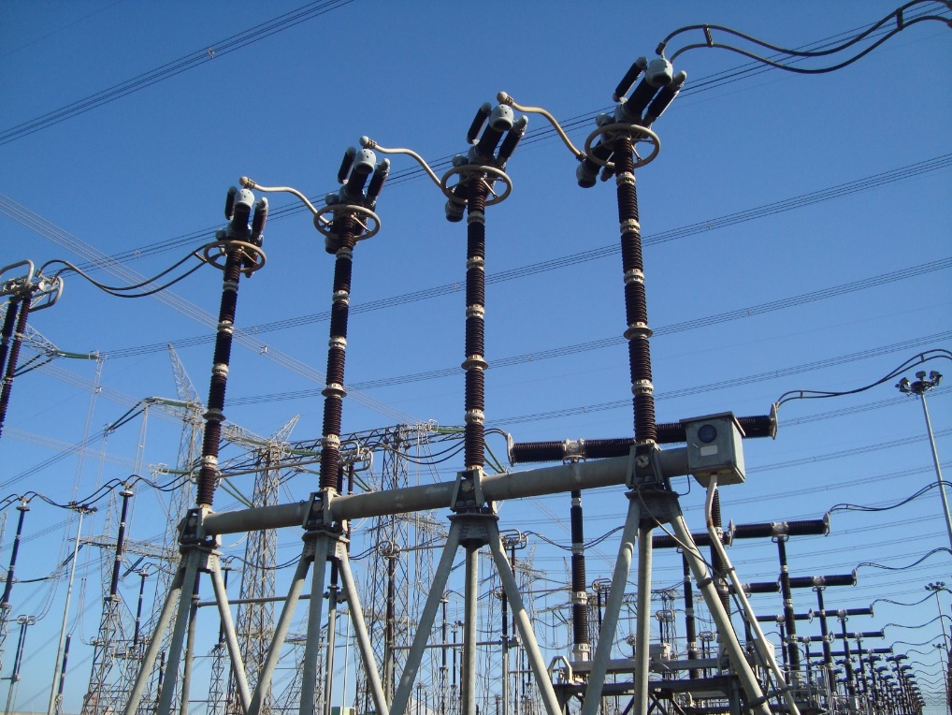
Introducción
¿ Qué es un interruptor? (IEC 60050-441)
Dispositivo de operación mecánica capaz de soportar e interrumpir corrientes bajo condiciones de circuito normal y también soportar sobrecorrientes (durante un tiempo específico), bajo condiciones de circuito anormales especificadas, como es el caso de los cortocircuitos.

Slide 7
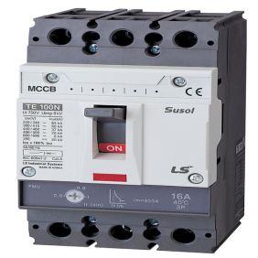
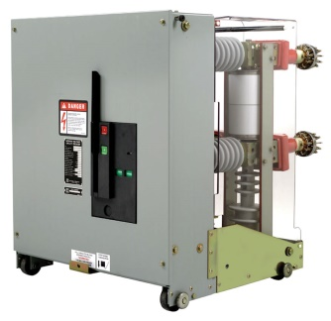
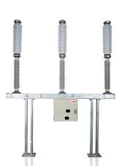
Introducción
BT (< 1 kV, Industria, Residencial)
  Aire Atmosférico
MT (1 - 52 kV, Distribución, Industria Pesada)
  Vacío (mayoría)
  SF6
  Aire (Soplado Magnético, Aire Comprimido)
  Aceite
AT (>52 kV, Transmision)
  SF6
  Aceite, Aire Comprimido

Slide 8
Clasificación de Interruptores

Slide 9
Clasificación de interruptores
Medio de extinción
Mecanismo de operación
Aire comprimido
SF6
Aceite
Vacío
Resorte
Hidraúlico
Aire comprimido
Motor
Construcción
Tecnología
Tanque vivo
Tanque muerto
AIS
GIS
GCB

Slide 10
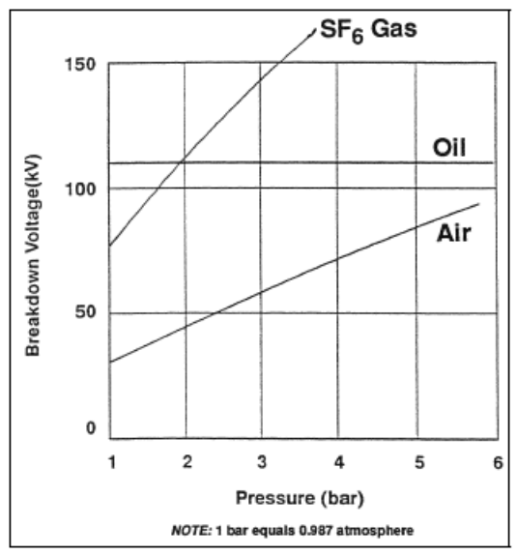
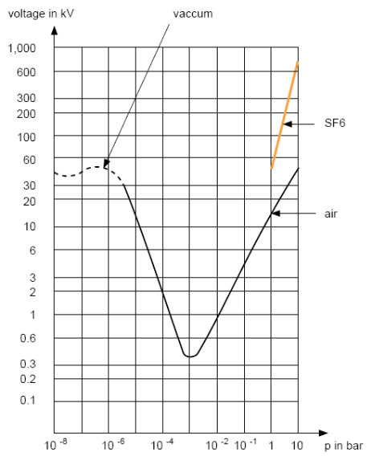
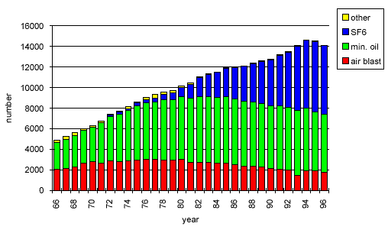
Clasificación de interruptores
Medio de extinción

Slide 11
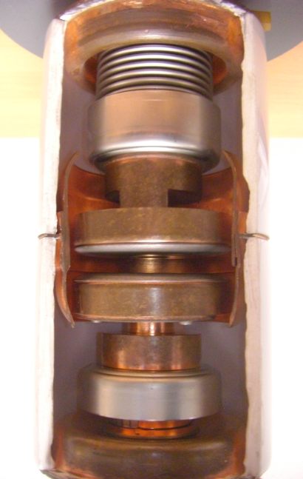
Clasificación de interruptores
Medio de extinción (Vacío)
Comúnmente utilizados en distribución (15 kV)
Tensiones de hasta 72 kV (92 en Asia)
Amigables con el ambiente
Los contactos se separan entre 12-17 mm
Tecnología en uso desde los años 60s

Slide 12
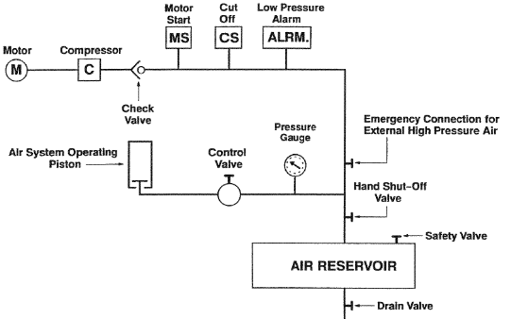
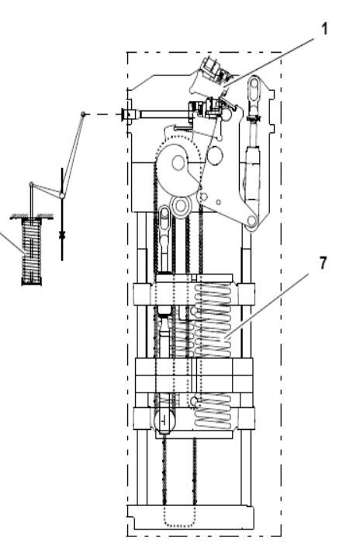
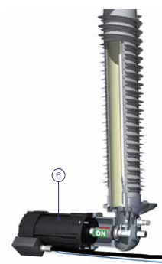
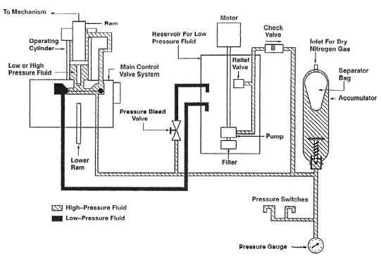
Clasificación de interruptores
Mecanismo de operación

Slide 13
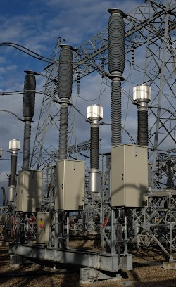
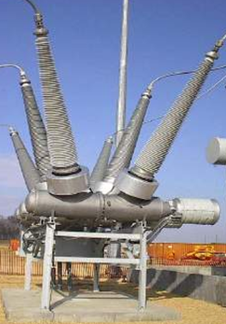
Clasificación de interruptores
Construcción
Tanque Vivo
Tanque Muerto
Tanque del interruptor presenta la tensión de línea
Tanque del interruptor aterrizado

Slide 14
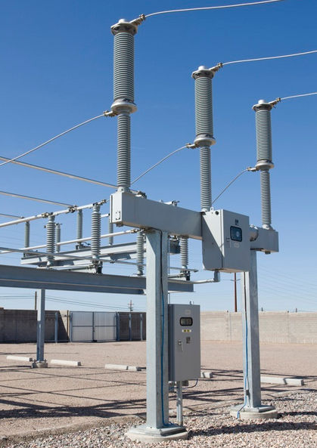
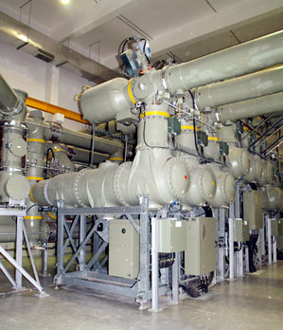
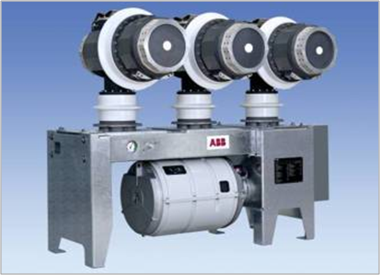
Clasificación de interruptores
Tecnología
AIS
(Air Insulated Swichtgear)
GIS
(Gas Insulated Swichtgear)
GCB
(Generator Circuit-Breaker)

Slide 15
Componentes de Interruptores

Slide 16
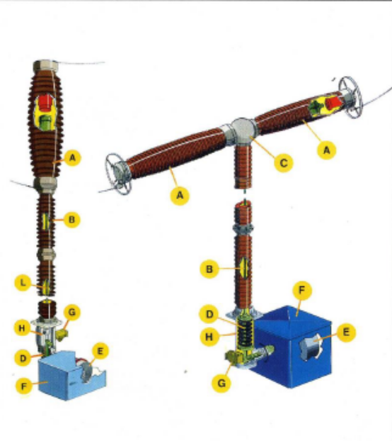
Componentes de interruptores
Cámara de Interrupción
Mecanismo de operación
Gabinete de control
Condensadores
  Condensadores equipotenciales
  Condensadores en paralelo
Resistores
  Pre-inserción
  Post-inserción

Slide 17
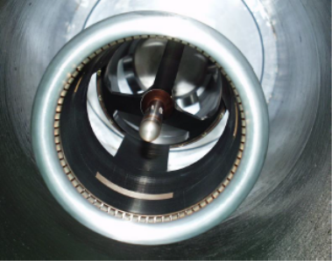
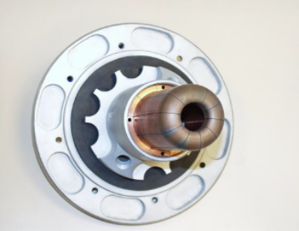
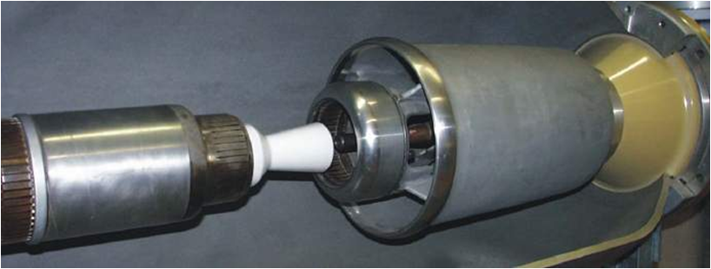
Componentes de interruptores
Cámara de interrupción
Encargada de extinguir el arco
Generalmente compuesta por un contacto fijo y uno móvil
En interruptores de vacío, el mismo contacto cumple las funciones de conductor y contacto de arco
Interruptores SF₆ utilizan contacto principal y contacto de arco

Slide 18
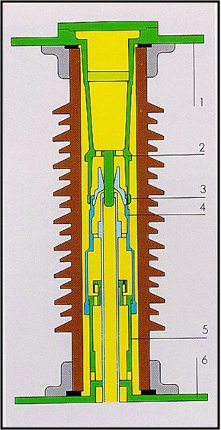
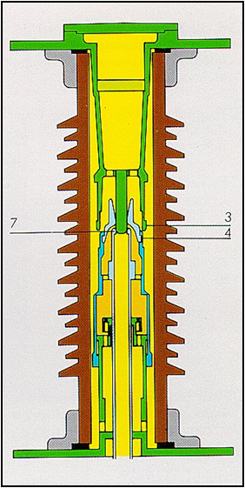
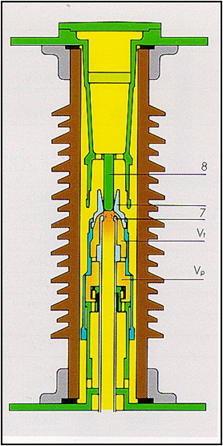
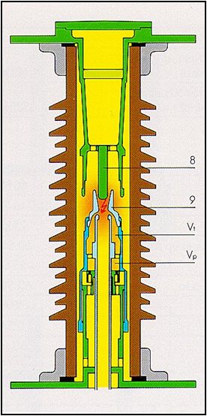
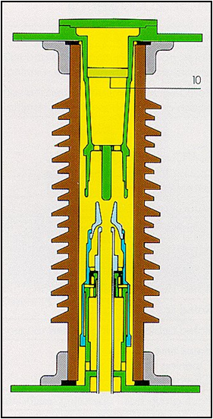
Componentes de interruptores
Cámara de interrupción
Cerrado
Separación contactos principales
Separación contactos de arco
Interrupción del arco
Abierto

Slide 19
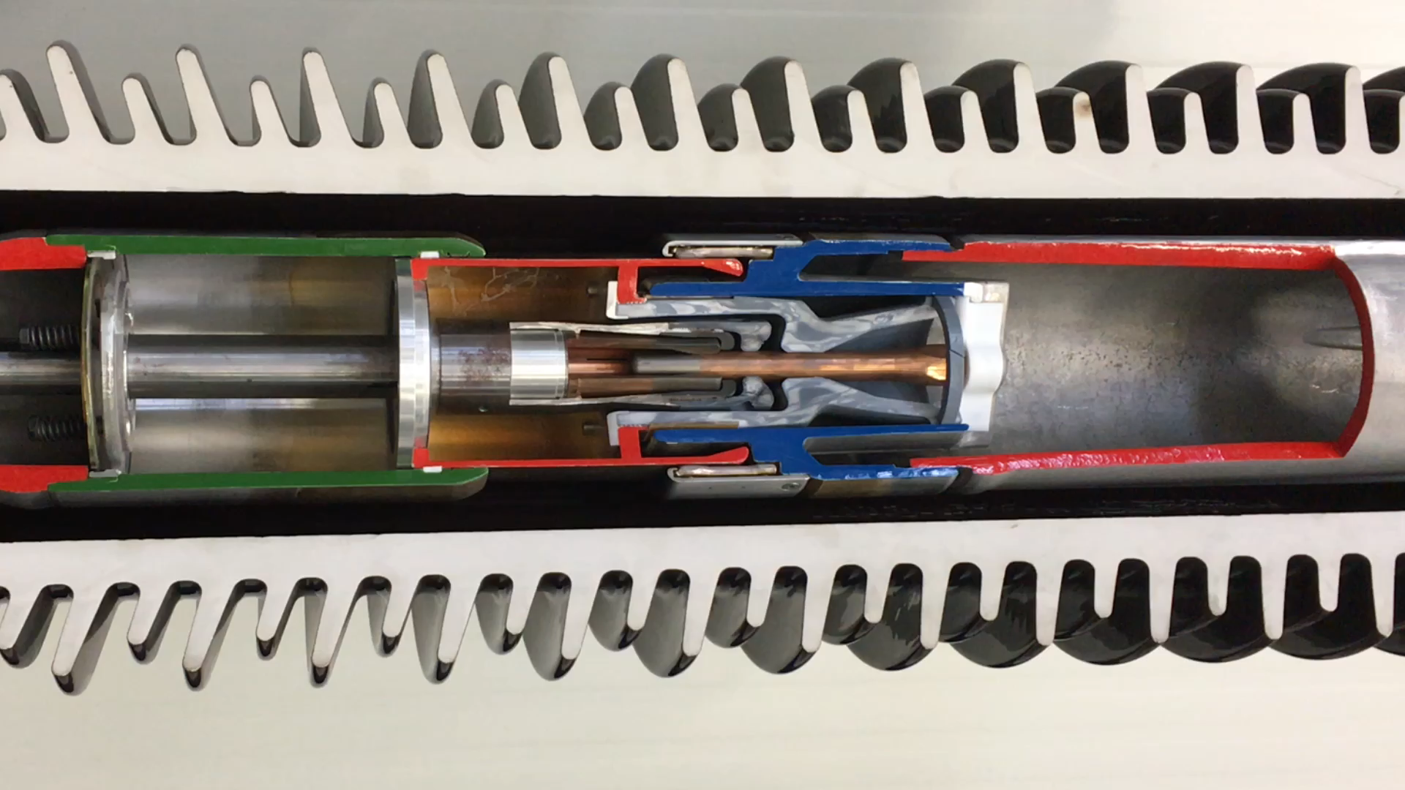
Componentes de interruptores
Cámara de interrupción

Slide 20
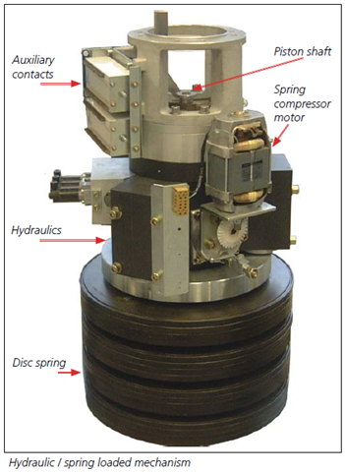
Componentes de interruptores
Mecanismo de operación
Genera y almacena energía necesaria para operar el interruptor
Requiere estar listo para abrir interruptor cuando sea necesario
Indicador de posición
Contador de operaciones
Indicador de carga
Amortiguador

Slide 21
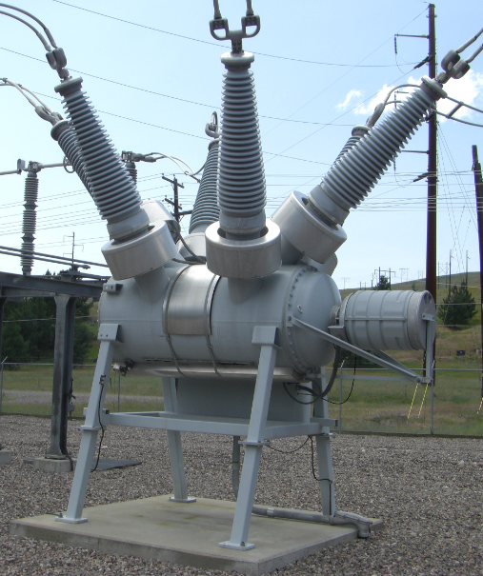
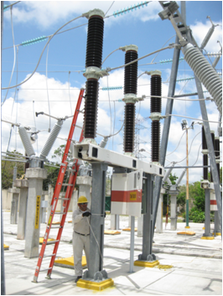
Componentes de interruptores
Mecanismo de operación
Operación conjunta (Gang Operated)
  Un mecanismo para las tres fases
  Generalmente utilizado en 245 kV y menores
  No puede abrir o cerrar una sola fase (falla monfásica)

Slide 22
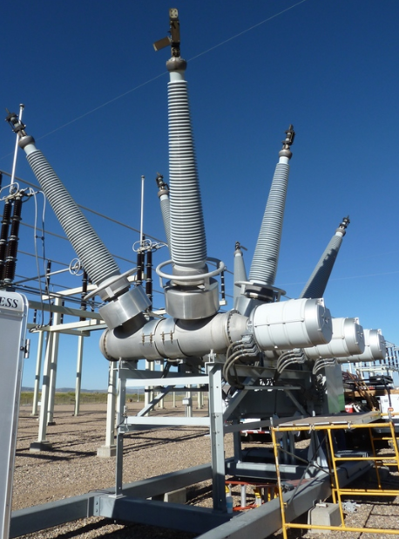
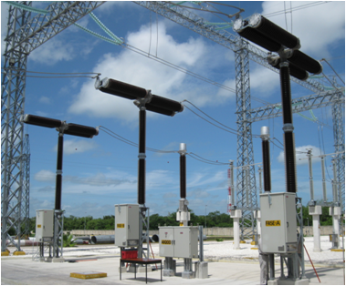
Componentes de interruptores
Mecanismo de operación
Operación de polo independiente (IPO)
  Un mecanismo de operación por fase
  Generalmente utilizado a partir de 245 kV
  Puede abrir o cerrar una sola fase (falla monfásica)

Slide 23
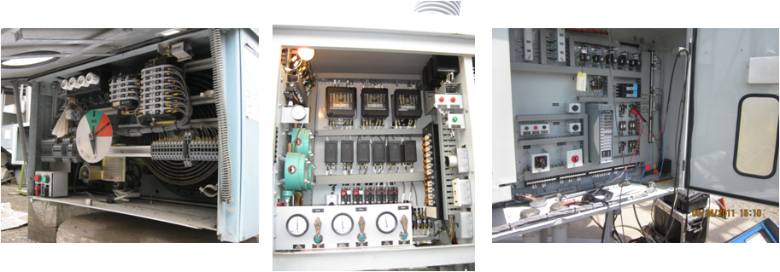
Componentes de interruptores
Gabinete de control
Recibe las señales de cierre y apertura de los dispositivos externos
Incorporan elementos como bobinas, contactos auxiliares, etc.
Incluye el motor para cargar el mecanismo de operación
Notifica situaciones anormales (gas insuficiente, fallas en el resorte)

Slide 24
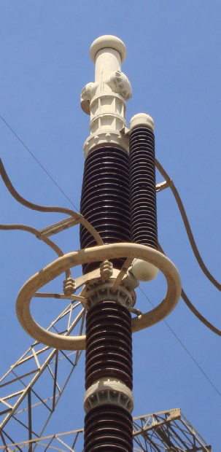
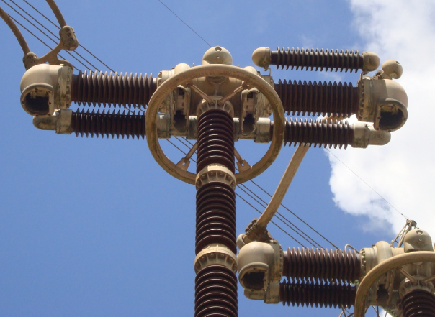
Componentes de interruptores
Condensadores equipotenciales
Ayudan a obtener una distribución uniforme de las tensiones que se presentan en los contactos abiertos cuando se utilizan varias interrupciones por fase.

Slide 25
Componentes de interruptores
Condensadores equipotenciales
20-60 pF
20-60 pF
20-50 pF

Slide 26
Componentes de interruptores
Condensadores equipotenciales
30 pF
30 pF
30 pF
(30+40) pF
V=70 %
V=30 %
40 pF
600 pF
600 pF
30 pF
30 pF
630 pF
(630+30+40) pF
V=48 %
V=52 %
40 pF

Slide 27
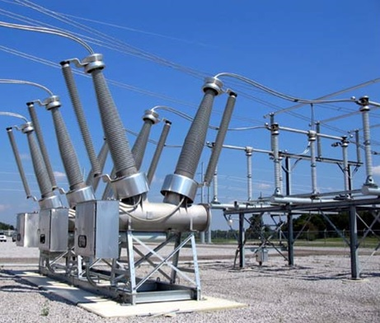
Componentes de interruptores
Condensadores en paralelo
Incrementan la capacidad de cortocircuito de los interruptores. Son utilizados principalmente en interruptores de tanque muerto.

Slide 28
Componentes de interruptores
Resistores
Pre-Inserción
  Limita los transitorios cuando se conecta la línea sin carga
  Una alternativa más económica que la conmutación síncrona
Post-Inserción
  Limita las tensiones en las operaciones de apertura
  Uso descontinuado (aire comprimido)

Slide 29
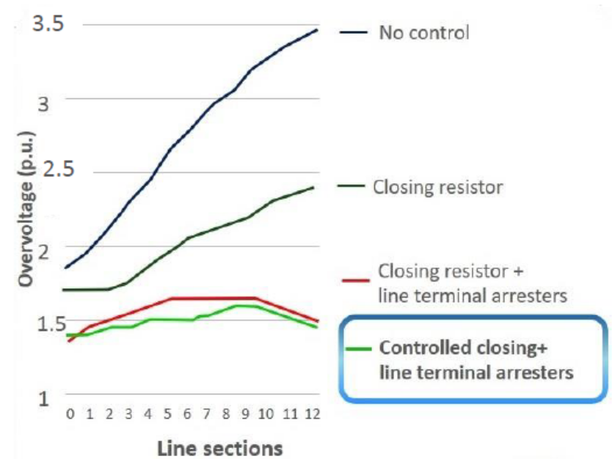
Componentes de interruptores
Resistores
Su principal función es limitar las sobretenciones en la red eléctrica, durante las operaciones de conmutación.
Los bloques de resistencia deben cerrar el circuito entre 8-12 ms, antes de los contactos de arco.

Slide 30
Normas Internacionales

Slide 31


Normas internacionales
¿Que son las normas internacionales?
Documentos normativos creados conforme a procedimientos consensuales. La palabra “consensual” es importante, ya que significa que la norma internacional representa un punto de vista común de las partes implicadas (fabricantes, consumidores e investigadores).

Slide 32
Normas internacionales
Importancia de las normas internacionales
Facilitan el comercio mundial y la transferencia de tecnología
Garantizan la calidad de bienes y servicios
Contribuyen a la seguridad y protección del medio ambiente
Garantizan interoperatividad de equipos y sistemas
Reflejan la major experiencia de los representantes de la industria, investigadores y consumidores
Permite que los competidores compartan sus necesidades en un ambiente neutral

Slide 33
Normas internacionales
IEC 62271
  -1 Common specifications for HV swichtgear
  -100 High voltage alternating current circuit-breakers
  -101 Sinthetic testing
  -108 High voltage alternating current disconnecting circuit-breakers for rated voltages of 72,5 kV and above
  -110 Inductive load switching
  -200 AC metal enclosed swichtgear and controlgear for rated voltages above 1 kV and up to and including 52 kV
IEEE C37
  .100.1 Common requirements for power swichtgear
  .04 Ratings and requirements for AC HV circuit-breakers
  .06 Preferred ratings
  .09 Test procedure
  .010 Application guide for AC HV
  circuit-breakers
  011. Guide for the application of transient recovery voltage for AC HV circuit-breakers

Slide 34
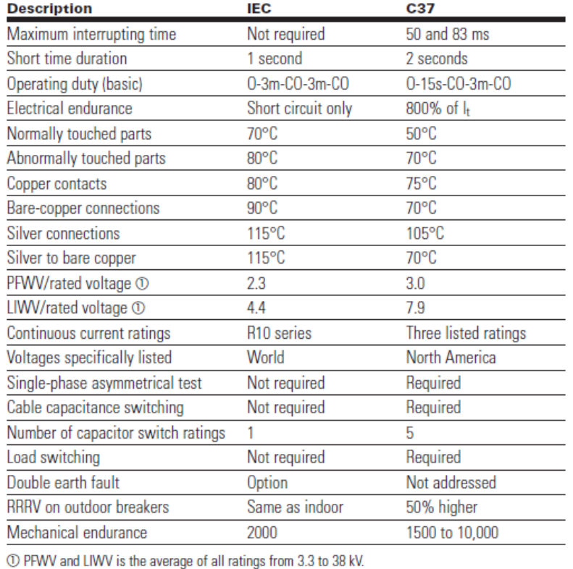
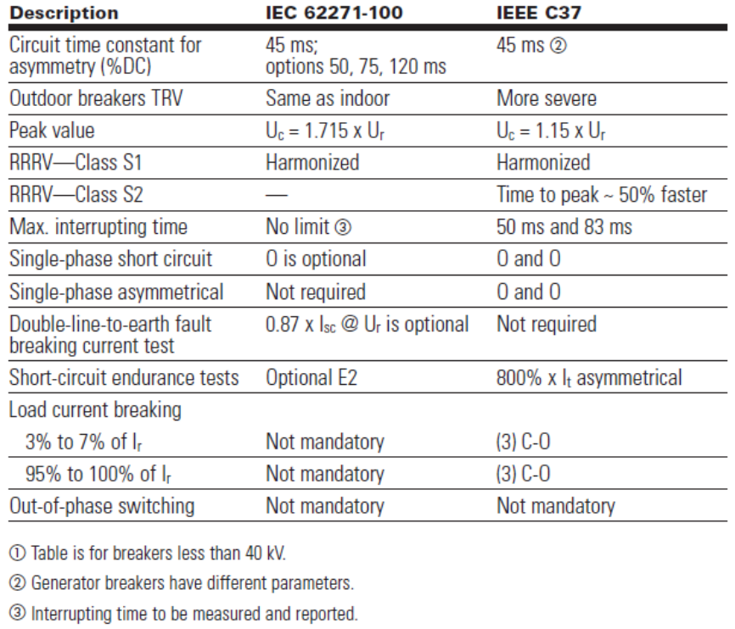
Normas internacionales

Slide 35
Pruebas a Interruptores

Slide 36
Pruebas a interruptores
DESEMPEÑO
Verificar que el prototipo interrumpa las corrientes, para lo cual el fabricante lo diseñó.
TIPO
Verificar que el interruptor sea capaz de manejar los esfuerzos a los cuales estará expuesto. Al mismo tiempo ésta prueba es una verificación oficial de los rangos nominales del equipo.
RUTINA
Indagar sobre posibles fallas en los materiales ó en la construcción del equipo. A diferencia de las pruebas tipo, se aplican a cada interruptor fabricado.
ACEPTACIÓN
Verificar que el interruptor no haya sufrido daños durante su transporte, además permiten determinar la condición real de éstos equipos antes de que entren en servicio, para establecer un punto de referencia (en sitio).
MANTENIMIENTO
Monitorear cada cierto tiempo el estado de los equipos. Estos ensayos permiten evaluar la condición de los mismos y detectar posibles fallas incipientes (desviaciones) que puedan afectar el correcto funcionamiento de los mismos.

Slide 37
Pruebas a interruptores
IEC (62271-100)
Pruebas Tipo
  Pruebas dieléctricas en circuitos principales
  Ambientales
  Resistencia de contactos
  Incremento de temperatura
  Tiempos de operación
  Pruebas de corrientes de cierre y apertura
  Hermeticidad
  Mecánicas
  Pruebas de tensión mínima en las bobinas
Pruebas de Rutina
  Inspección visual
  Prueba de potencial aplicado al circuito de control
  Prueba al control y circuitos auxiliaries
  Resistencia de contactos
  Hermeticidad
  Tiempos de operación

Slide 38
Pruebas a interruptores
IEEE (C37.09)
Pruebas de Diseño
  Máximo voltaje
  Prueba a frecuencia del sistema
  Corriente sostenida
  Pruebas dieléctricas
  Ciclo de operación
  Tiempos de interrupción
  Tensión de restablecimiento transitorio
  Interrupción de corriente de corto circuito
  Corriente de carga
  Resistencia mecánica
Pruebas de Producción
  Revisión de placa de datos
  Pruebas a las boquillas
  Pruebas al compartimiento de gas
  Pruebas de presión
  Prueba de hermeticidad
  Revisión de control y cableado
  Operación mecánica
  Tiempos de operación
  Resistencia de contactos
  Potencial aplicado al interruptor
  Conductividad de corriente

Slide 39
